Slide 1
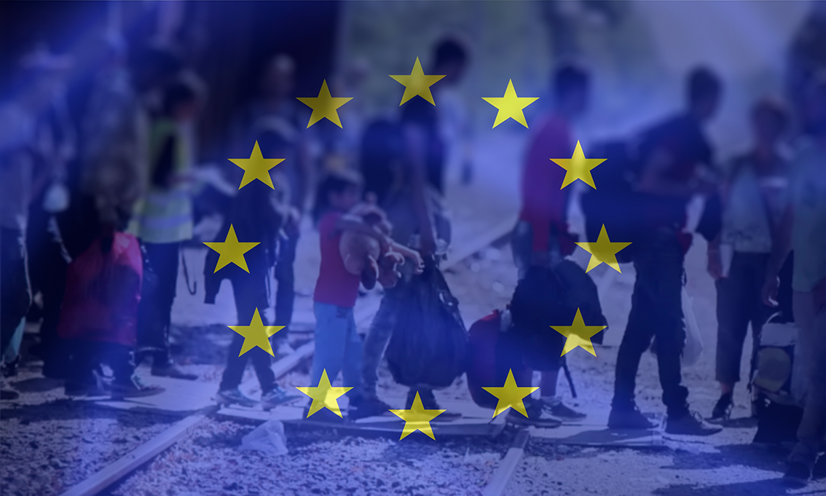
Linee guida
Linee guida per le azioni di comunicazione
Progetto
LGNET3

Slide 2
Indice
Linee Guida per le azioni di comunicazione – premessa
Key message del Logo
Logo
Requisiti del Logo
Dimensioni del Logo
Distanza di rispetto
Declinazioni di colore
Logo LGNET3 con loghi istituzionali
Carta intestata
Template presentazioni
Apposizione loghi su altri materiali, sito web e banner web

Slide 3
Linee guida azioni di comunicazione
A
Premessa
Per facilitare l’applicazione dei requisiti richiesti e assicurare una visibilità unitaria a tutte le iniziative correlate al Progetto LGNET3 è stata creata un’unica immagine coordinata con gli elementi grafici indispensabili.
L’immagine coordinata consiste in una grafica unitaria in grado di tratteggiare e valorizzare i messaggi chiave dell’iniziativa, con l’obiettivo di rafforzare l’identità e il senso di appartenenza al Progetto.
Nel presente documento di Linee Guida sono descritti tutti i modi di utilizzo del logo e sono inoltre forniti alcuni esempi di materiali di comunicazione quali:
- Carta intestata
Template presentazioni
Altri materiali di comunicazione

Slide 4
A
Key message del logo
Il progetto LGNET arrivato alla sua terza edizione è ormai a livello di immagine un brand riconoscibile presso il target di riferimento. Ricordiamo che il concept, alla base del segno grafico, fonda la sua creazione su alcuni messaggi chiave che fin dalla prima edizione era necessario integrare:
Centralità del ruolo dei Comuni
Valore del Network
Accoglienza
Inclusione
Integrazione
Nel logo viene stilizzata la casa - Comune, simbolo di protezione e accoglienza, che richiama con la presenza del tricolore la continuità tra l’Europa e l’Italia, delle misure poste in essere per affrontare la situazione emergenziale. Il blu della casa richiama il colore predominante del logo dell’Ue, la casa comune europea. Le figure all’interno, unite tra loro, sotto lo stesso tetto, esprimono l’efficacia delle politiche di inclusione e integrazione messe in campo dall’Unione Europea.

Slide 5
A
Logo 1/2
Nella terza edizione, il logo mantiene l’iconografia e i simboli principali ideati nella prima edizione per rimarcare la continuità con il progetto originario e la volontà di proseguire nel solco delle azioni già avviate con successo sui territori in questi due anni di progettualità. La riconoscibilità del brand progettuale viene preservata ma al contempo valorizzata attraverso due elementi innovativi: la tridimensionalità delle persone che acquisiscono maggiore importanza attraverso il tratto tridimensionale e l’elemento bambino che riporta al concetto di famiglia, stabilità e integrazione sul territorio.

Slide 6
A
Logo 2/2
Il logo deve essere utilizzato nella sua interezza senza distorcere, modificare o separare gli elementi che lo compongono. Non è possibile prevedere nessuna eccezione a questa applicazione.
Preferibilmente il logo si applica su fondo bianco e le proporzioni fra simbolo e parte tipografica devono rimanere sempre invariate.

Slide 7
Requisiti del logo
A
Tutte le variazioni di grandezza vanno eseguite in scala proporzionale

Slide 8
A
Dimensioni del logo
Il logo deve essere:
sempre a colori, tranne casi giustificati di monocromia;
in posizione di primo piano, sempre chiaramente visibile;
di proporzioni adeguate rispetto alle dimensioni del materia-le/documento utilizzato;
in un sito web, deve essere visibile all’interno dell’area di visualizzazione del dispositivo digitale, senza che l’utente debba scorrere la pagina verso il basso;
Inoltre:
quando si ridimensiona, deve rimanere in proporzione e non deve essere distorto;
deve essere evitata la pixelatura o sfocatura risultante dall’uso di un formato non corretto e/o di una risoluzione insufficiente.

Slide 9
Distanza di rispetto
A
Per ragioni di visibilità e integrità il logo deve essere sempre circondato da uno spazio libero, o “zona protetta”, con cui non deve interferire alcun altro elemento (testo, immagini, disegni, figure …).
Il posizionamento del logo su uno sfondo con un motivo o con elementi grafici quali linee, forme, ecc. è permesso solo nel caso in cui la visibilità e l’integrità dello stesso non siano compromesse e la zona protetta sia rispettata. Se lo sfondo distorce il logo o interferisce con esso, la zona protetta che lo circonda deve rimanere bianca o di colore neutro.

Slide 10
A
Declinazione di colore 1/3
Il Logo “LGNET3” è l’elemento base del sistema di identità visiva. La versione del Logo sotto rappresentata si usa su fondo bianco o molto chiaro. Esso non può essere modificato nè utilizzato insieme ad altri elementi ad eccezione dei casi descritti nelle presenti Linee Guida. La riproduzione del Logo deve avvenire utilizzando il solo esecutivo elettronico.

Slide 11
A
Declinazione di colore 2/3
La versione positiva del Logo in bianco nero è utilizzata in tutti i casi in cui l’unico colore di stampa sia il nero (ad es. stampa quotidiana, stampa laser o ink-jet in bianco nero) e non sia possibile adottare la versione colore, oppure in pubblicazioni stampate ad un solo colore tipografico.

Slide 12
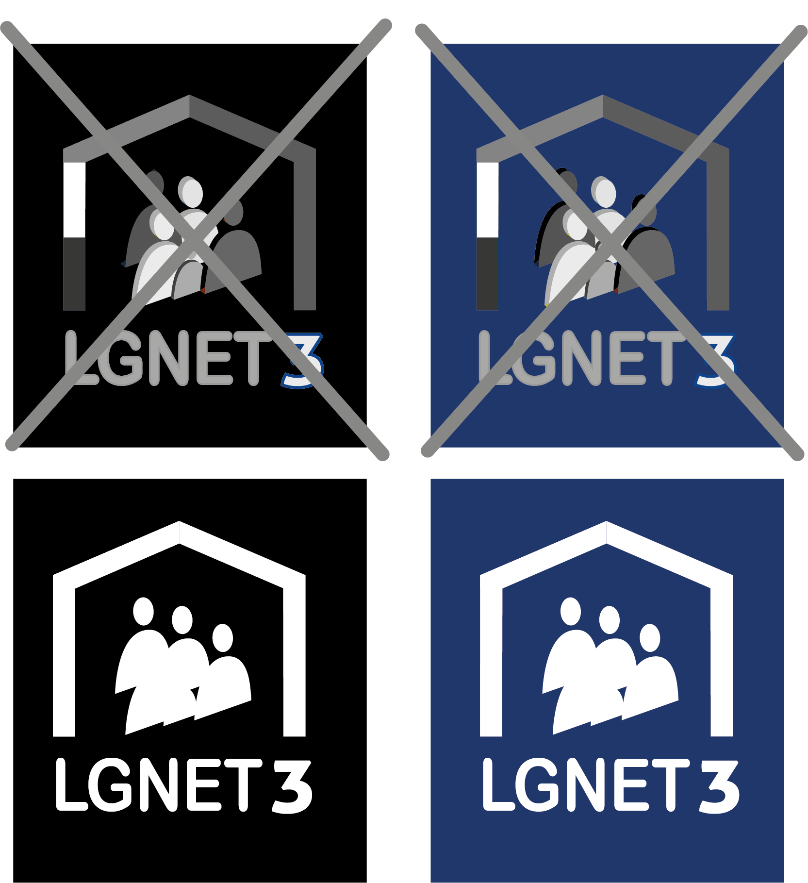
Declinazione di colore 3/3
A
La versione negativa del Logo deve essere adottata su fondo di colore nero o grigio. Il Logo non deve mai essere utilizzato su fondi che hanno gli stessi colori del segno grafico (blu, rosso, verde)

Slide 13
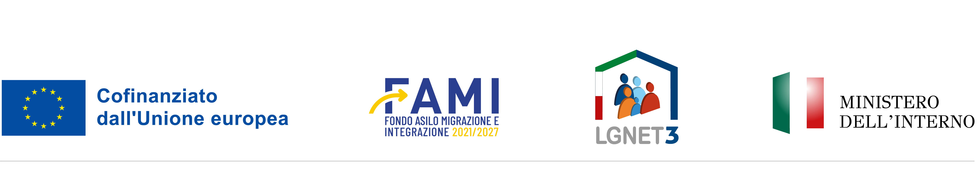
Logo LGNET3 con loghi istituzionali
Il logo LGNET3 per tutte le comunicazioni relative al progetto, deve sempre essere associato al logo dell’UE, al logo del Fondo Asilo, Migrazione e Integrazione dell’Unione Europea, e al logo del Ministero dell’Interno in quanto capofila del progetto, come negli esempi di seguito riportati.

Slide 14
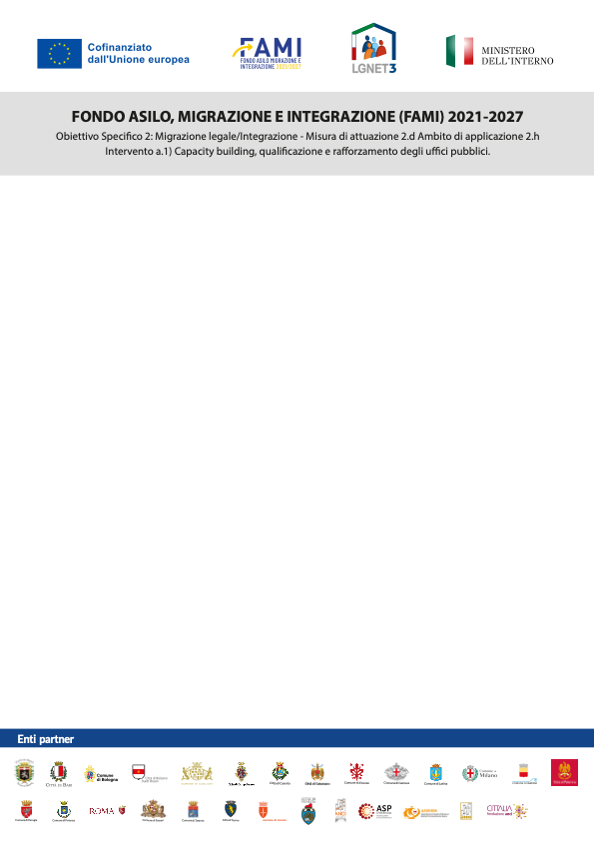
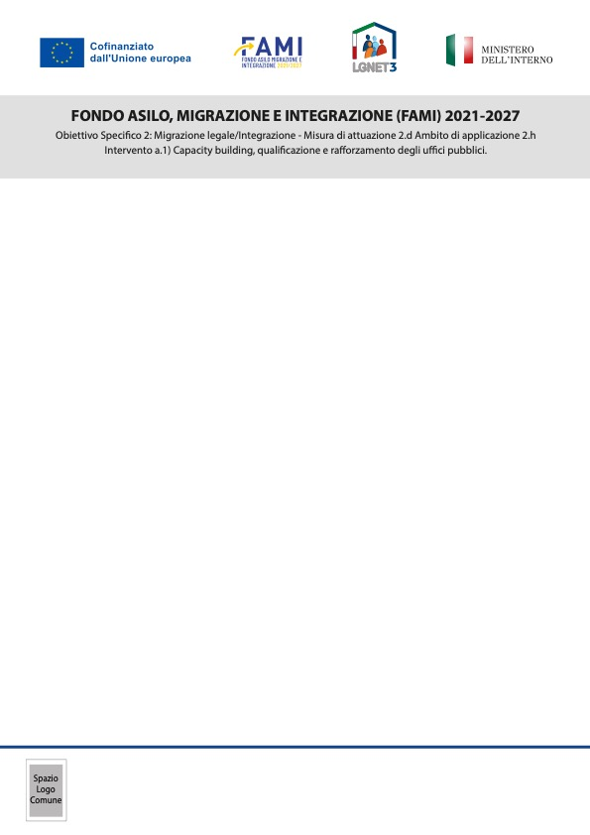
Carte intestata
A
SPAZIO DESTINATO AL LOGO DEL COMUNE PARTNER

Slide 15
Template presentazioni
SPAZIO DESTINATO AL LOGO DEL COMUNE PARTNER

Slide 16
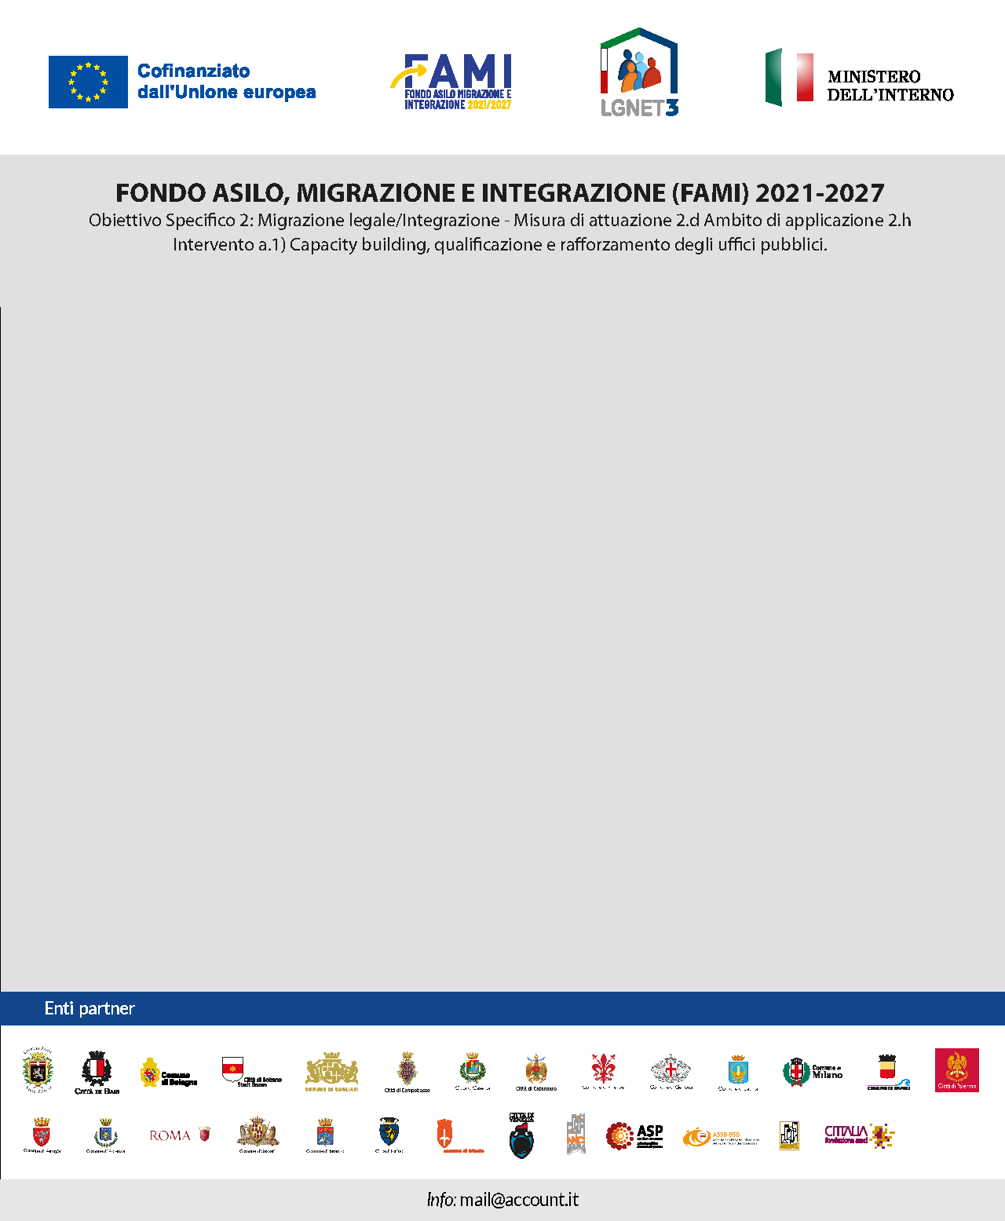
Apposizione loghi su altri materiali 1/3
A
Schermata intranet

Slide 17
Apposizione loghi su altri materiali 2/3
A
Manifesti/locandine

Slide 18
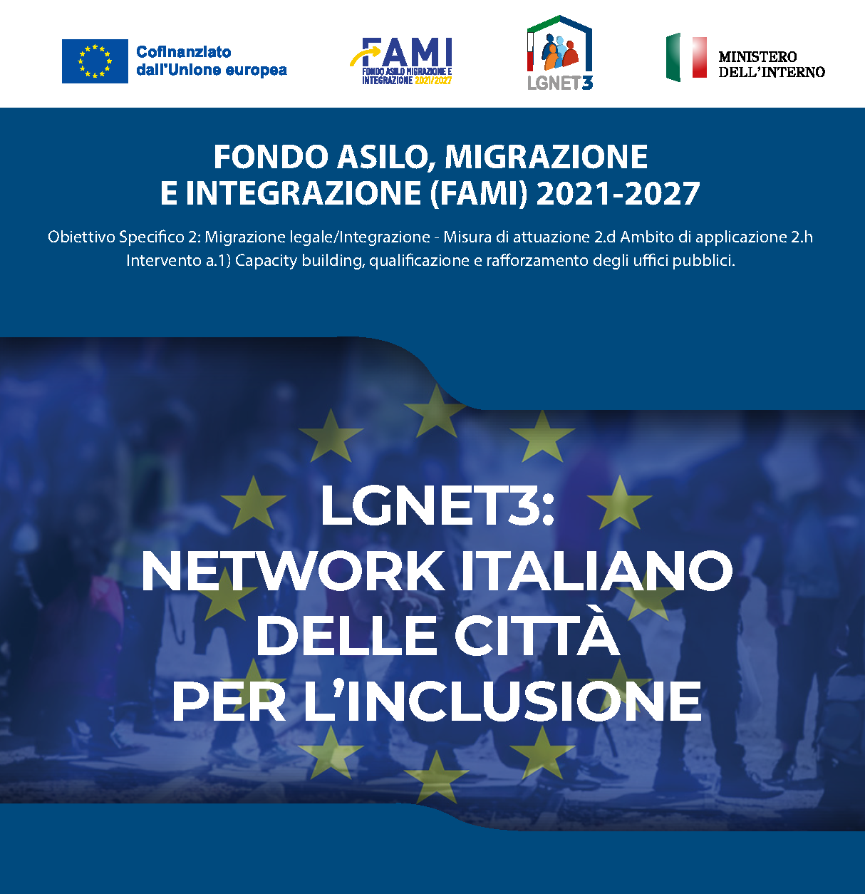
Apposizione loghi su altri materiali 3/3
A
Sito web
Header e footer
Banner per siti esterni

